Slide 1
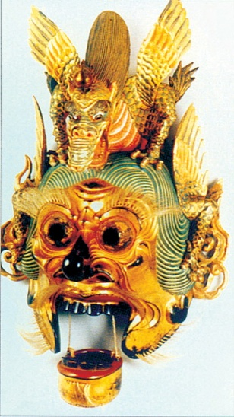
美在民间——中国民间美术

Slide 2
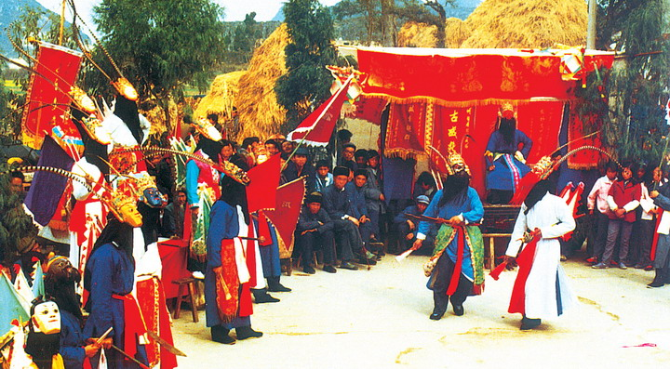
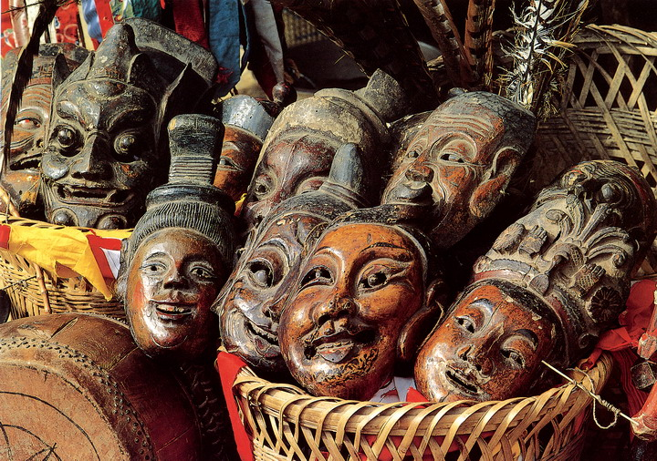
傩戏面具
在傩文化圈子里的人们的意识中，傩戏面具是神灵的象征和载体，如何对待面具，往往要遵守约定俗成的各种清规戒律。

Slide 3
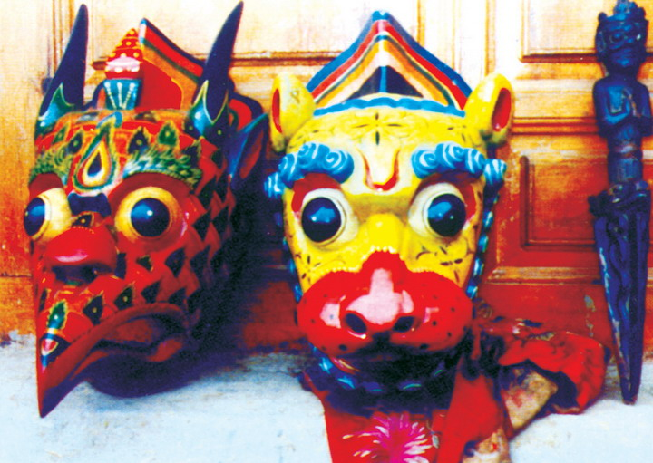
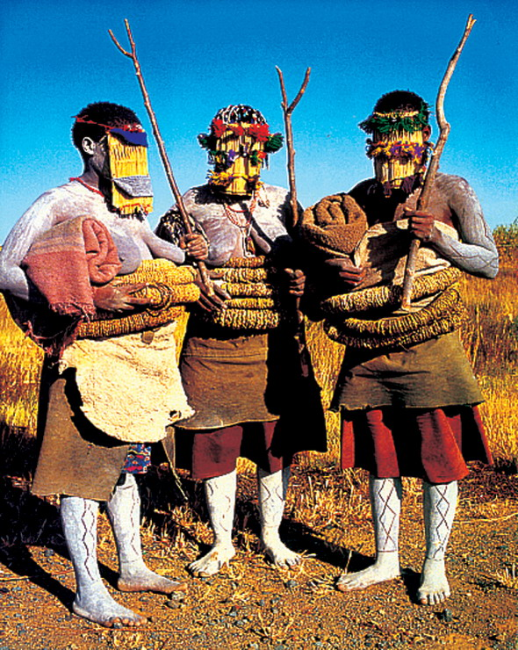
民俗含义
无论是傩祭活动还是傩戏演出，傩戏面具都被赋予了神秘的宗教与民俗含义。在傩文化圈子里的人们的意识中，傩戏面具是神灵的象征和载体，如何对待面具，往往要遵守约定俗成的各种清规戒律。例如制作面具时要先举行开光"仪式，取用傩戏面具要事先举行"开箱"仪式，存放傩戏面具要举行“封箱”仪式。又如不让女人触摸面具，不让女人佩戴傩戏面具，傩戏面具的制作、使用、存放都是男人的事情。男人戴上傩戏面具即表示神灵已经附体，不得随意说话和行动。

Slide 4
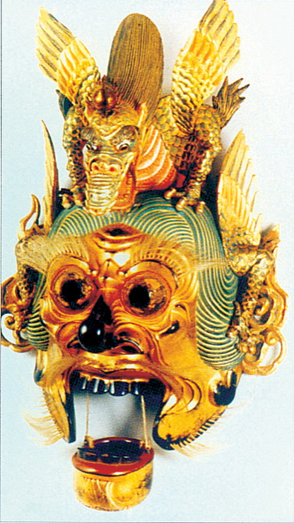
文化意义
尽管傩戏面具被赋予了复杂而神秘的种种宗教和民俗的含义，但它本身却不失为艺术百花园的珍品。它本身就是一种造型艺术，遵循着它自身的艺术规律与原则。其造型，往往因角色的不同而有差异。其表现手法主要以五官的变化和装饰来完成人物的骠悍、凶猛、狰狞、威武、严厉、稳重、深沉、冷静、英气、狂傲、奸诈、滑稽、忠诚、正直、刚烈、反常、和蔼、温柔、妍丽、慈祥等等性格的形象塑造。

Slide 5
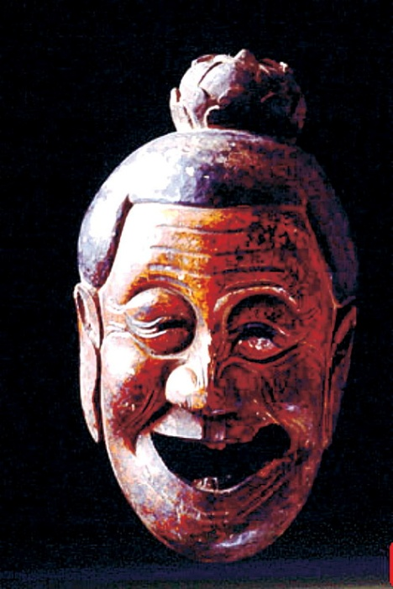
文化意义
从戏剧角度讲，面具具有艺术代言体的功能，什么角色一般佩戴什么面具都有讲究。同时，各种千姿百态的面具造型一经展示，便让人获得无穷的艺术美感。骠悍之美、凶猛之美、狰狞之美、刚烈之美、英气之美……无不显示其中。

Slide 6
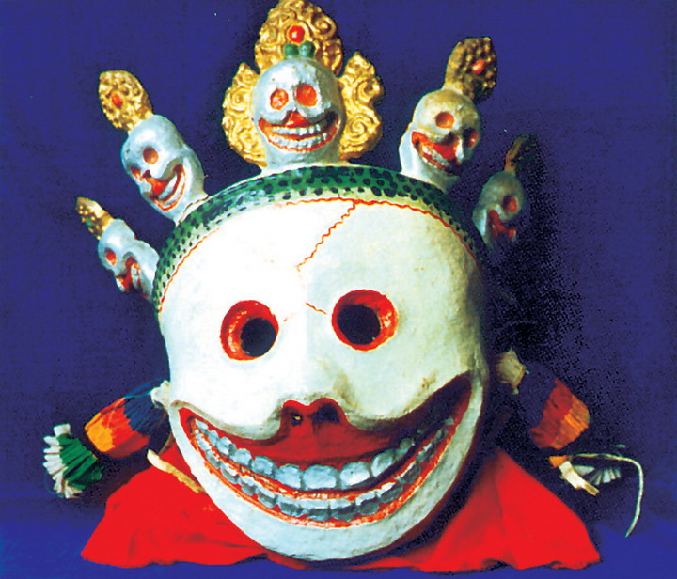
文化意义
尽管傩戏面具被赋予了复杂而神秘的种种宗教和民俗的含义，但它本身却不失为艺术百花园的珍品。它本身就是一种造型艺术，遵循着它自身的艺术规律与原则。其造型，往往因角色的不同而有差异。其表现手法主要以五官的变化和装饰来完成人物的骠悍、凶猛、狰狞、威武、严厉、稳重、深沉、冷静、英气、狂傲、奸诈、滑稽、忠诚、正直、刚烈、反常、和蔼、温柔、妍丽、慈祥等等性格的形象塑造。从戏剧角度讲，面具具有艺术代言体的功能，什么角色一般佩戴什么面具都有讲究。同时，各种千姿百态的面具造型一经展示，便让人获得无穷的艺术美感。骠悍之美、凶猛之美、狰狞之美、刚烈之美、英气之美……无不显示其中。

Slide 7
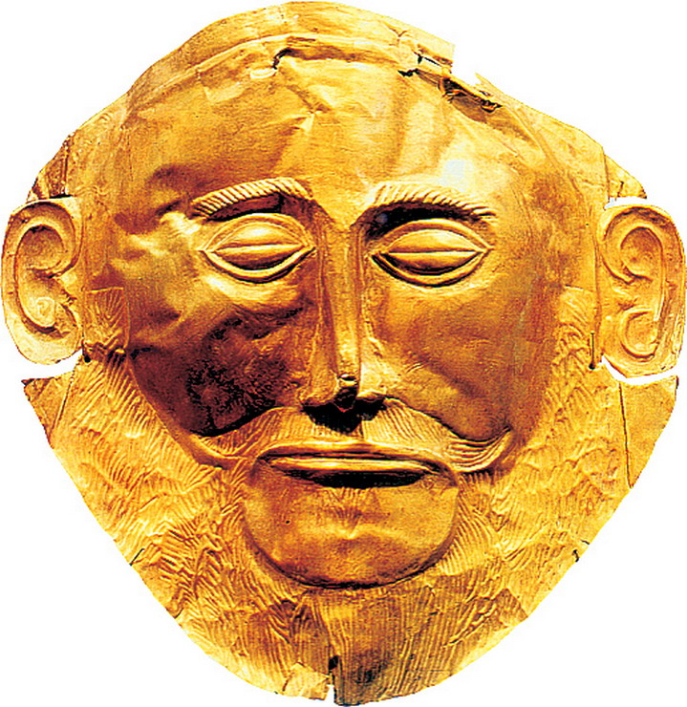
文化意义
傩戏面具的各种艺术造型、质料选择、色彩运用、功利目的、民俗意象等等，都因地域、民族、文化、审美等方 面的不同而有差异。也正因为如此，傩戏面具于是更加表现得千变万化、多姿多彩。

Slide 8
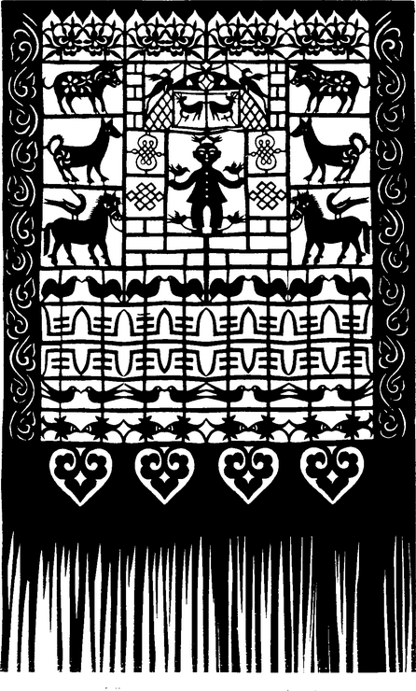
民间美术的图形与寓意
想一想：
右边剪纸艺术中的图形和花纹都有什么含义？

Slide 9
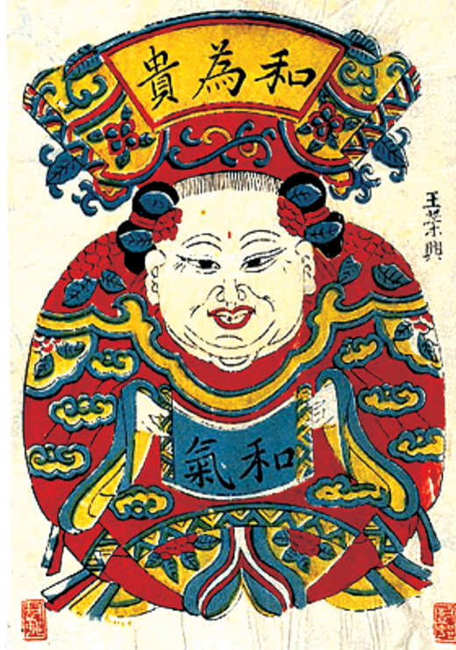
民间美术的图形与寓意
生生不息、圆满和合的象征

Slide 10
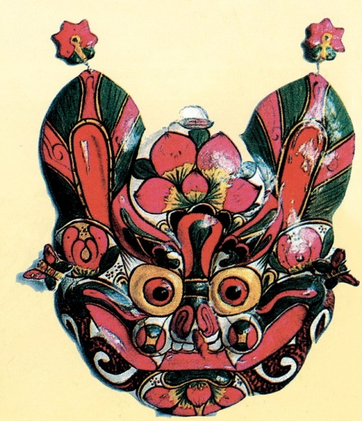
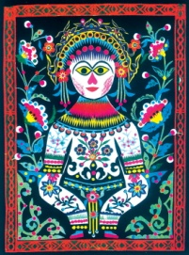
民间美术的图形与寓意

